Slide 1
Дорогу осилит – идущий, математику – мыслящий!

Slide 2

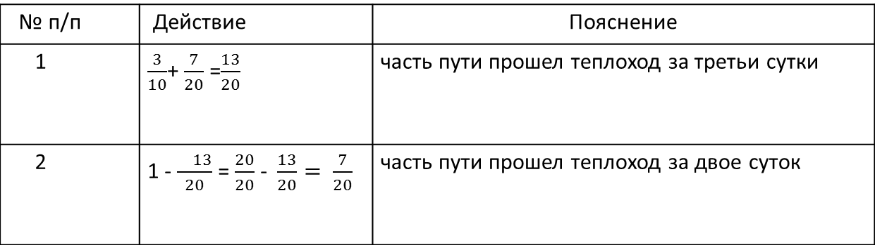
Проверка домашнего задания
№167
№ п/п | Действие | Пояснение
1 | $\frac{3}{10}$+ $\frac{7}{20}$ =$\frac{13}{20}$ | часть пути прошел теплоход за третьи сутки
2 | 1 - $\frac{ 13}{20}$ = $\frac{20}{20}$ -$\frac{13}{20}= \frac{7}{20}$ | часть пути прошел теплоход за двое суток
Ответ: $\frac{7}{20}$

Slide 3

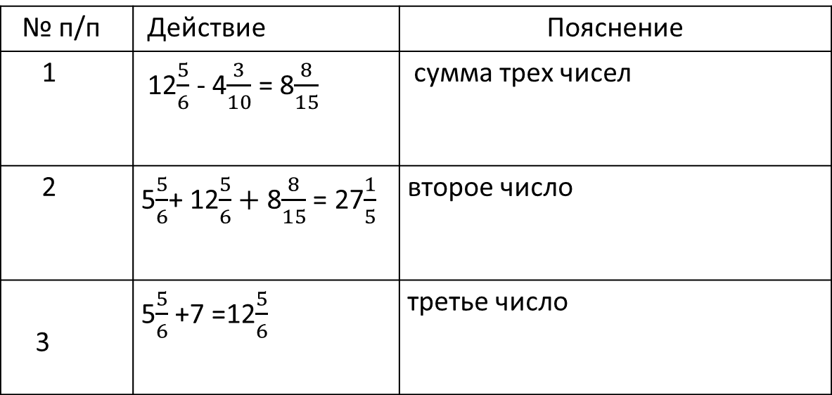
№ 168
№ п/п | Действие | Пояснение
1 | 12$\frac{5}{6}$ - 4$\frac{3}{10}$ = 8$\frac{8}{15}$ | сумма трех чисел
2 | 5$\frac{5}{6}$+ 12$\frac{5}{6}+$ 8$\frac{8}{15}$ = 27$\frac{1}{5}$ | второе число
3 | 5$\frac{5}{6}$ +7 =12$\frac{5}{6}$ | третье число
Ответ: 27 $\frac{1}{5}$

Slide 4
Найдите лишнее слово в каждом столбце таблицы
1 | 2 | 3
числитель | прямая | дробная черта
знаменатель | кривая | приведение дробей к общему знаменателю
ломаная | замкнутая | сокращение дробей
смешанное число | самопересекающаяся | умножение числителя и знаменателя на одно и то же число
общий знаменатель | вычитание дробей | сложение дробей

Slide 5
Найдите лишнее слово в каждом столбце таблицы
1 | 2 | 3
числитель | прямая | дробная черта
знаменатель | кривая | приведение дробей к общему знаменателю
ломаная | замкнутая | сокращение дробей
смешанное число | самопересекающаяся | умножение числителя и знаменателя на одно и то же число
общий знаменатель | вычитание дробей | сложение дробей

Slide 6
Найдите лишнее слово в каждом столбце таблицы
Дроби | Линии | Действия с дробями
числитель | прямая | дробная черта
знаменатель | кривая | приведение дробей к общему знаменателю
ломаная | замкнутая | сокращение дробей
смешанное число | самопересекающаяся | умножение числителя и знаменателя на одно и то же число
общий знаменатель | вычитание дробей | сложение дробей

Slide 7
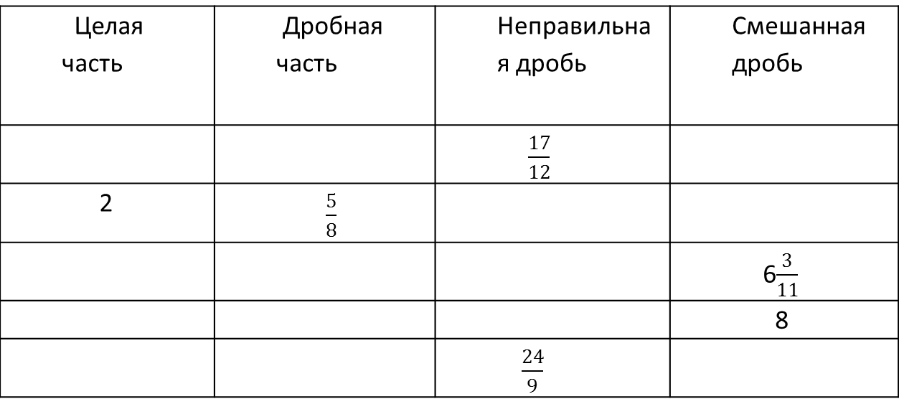
Устно
Целая часть | Дробная часть | Неправильная дробь | Смешанная дробь
 |  | $\frac{17}{12}$
2 | $\frac{5}{8}$
 |  |  | 6$\frac{3}{11}$
 |  |  | 8
 |  | $\frac{24}{9}$

Slide 8
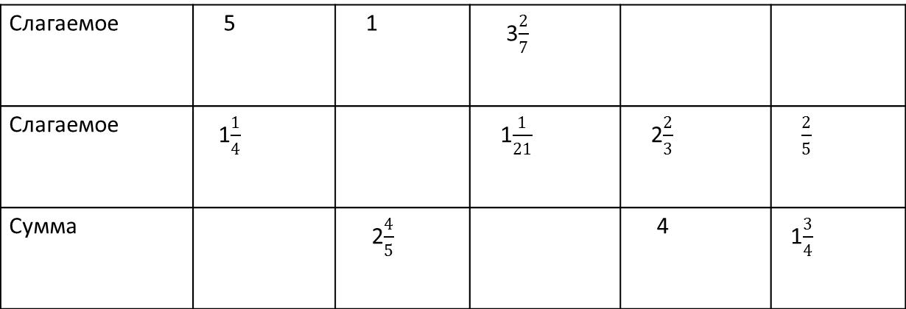
Слагаемое | 5 | 1 | 3$\frac{2}{7}$
Слагаемое | 1$\frac{1}{4}$ |  | 1$\frac{1}{21}$ | 2$\frac{2}{3}$ | $\frac{2}{5}$
Сумма |  | 2$\frac{4}{5}$ |  | 4 | 1$\frac{3}{4}$

Slide 9

Найдите периметр квадрата
со стороной $\frac{2}{5}$ м.
Решение задачи:
1 способ
1м= 100 см,
тогда сторона квадрата равна 100:5*2=40 см
Р = 4*40 см=160 см = 1м 60 см

Slide 10

Решение задачи
2 способ
Р = $\frac{2}{5}$ + $\frac{2}{ 5 }$ + $\frac{2}{5}$ + $\frac{2}{5}$ = $\frac{8}{5}$ м
3 способ
Р = $\frac{2}{5}$ * 4 = $\frac{8}{5}$ м

Slide 11
Тема
Умножение
дробных чисел

Slide 12
Работа в группах
№ п/п | Умножение обыкновенных дробей | Умножение смешанных чисел | Умножение обыкновенной дроби на натуральное число
 | В числитель новой дроби записать произведение числителей данных дробей | Записать каждый множитель в виде неправильной дроби | Представить целое число в виде неправильной дроби
2. | В знаменатель новой дроби записать произведение знаменателей данных дробей | Применить правило умножения обыкновенных дробей | Выполнить умножение по правилу умножения обыкновенных дробей
3. | Если можно, сократить полученную дробь до вычисления произведений
4. | Пример | Пример | Пример

Slide 13
Физкультминутка

Slide 14

Найдите значение выражения и заполните таблицу
1. $\frac{3}{8}$ * $\frac{2}{15}$ 2. $\frac{6}{35}$ * 7 3. 3$\frac{5}{7 }$ *8 $\frac{7}{9}$
4. 5$\frac{1}{4}$ * 2$\frac{5}{6}$ 5. 7$\frac{3}{7}$ * 1$\frac{1}{4}$ 6. $\frac{8}{15}$ * $\frac{5}{4}$
7. 12 * 2$\frac{3}{8}$ 8. $\frac{7}{9}$ * $\frac{12}{49}$ 9. $\frac{3}{11}$ *4

Slide 15
Заполните таблицу и найдите значение выражения
Умножение обыкновенных дробей | Умножение смешанных чисел | Умножение обыкновенной дроби на целое число

Slide 16
Заполните таблицу и найдите значение выражения
Умножение обыкновенных дробей | Умножение смешанных чисел | Умножение обыкновенной дроби на целое число
1 | 5 | 9
6 | 4 | 7
8 | 3 | 2

Slide 17

Найдите ошибку в примерах и заполните таблицу
    2$\frac{1}{3}$ * 4 = $\frac{ 7}{3}$ *$\frac{1}{4}$ =$\frac{7}{12}$
2. 5 $\frac{2}{3}$ * 1$\frac{1}{4}$ = $\frac{17}{3}$ * $\frac{5}{4}$ = $\frac{85}{12}$ = 7 $\frac{1}{12}$
3. $\frac{1}{15}$ * 7 $\frac{1}{2}$ =$\frac{1}{15}$ * $\frac{1}{2}$ *7= 7 $\frac{ 1}{30}$
4. 2$\frac{1}{8}$ * 3$\frac{2}{17}$ = $\frac{17}{8}$ * $\frac{53}{17}$ = $\frac{53}{8}$ = 8 $\frac{1}{8}$
5. $\frac{7}{15}$ * 3$\frac{3}{14}$ = $\frac{7}{15}$ * $\frac{45}{14}$ = 1$\frac{1}{2}$
6. 7 *2$\frac{1}{3}$ = 7 * $\frac{7}{3}$ = $\frac{1}{7}$ * $\frac{7}{3}$ = $\frac{1}{3}$

Slide 18
Неправильный пример | Правильный пример

Slide 19
Неправильный пример | Правильный пример
1 | 2
3 | 5
4, 6

Slide 20
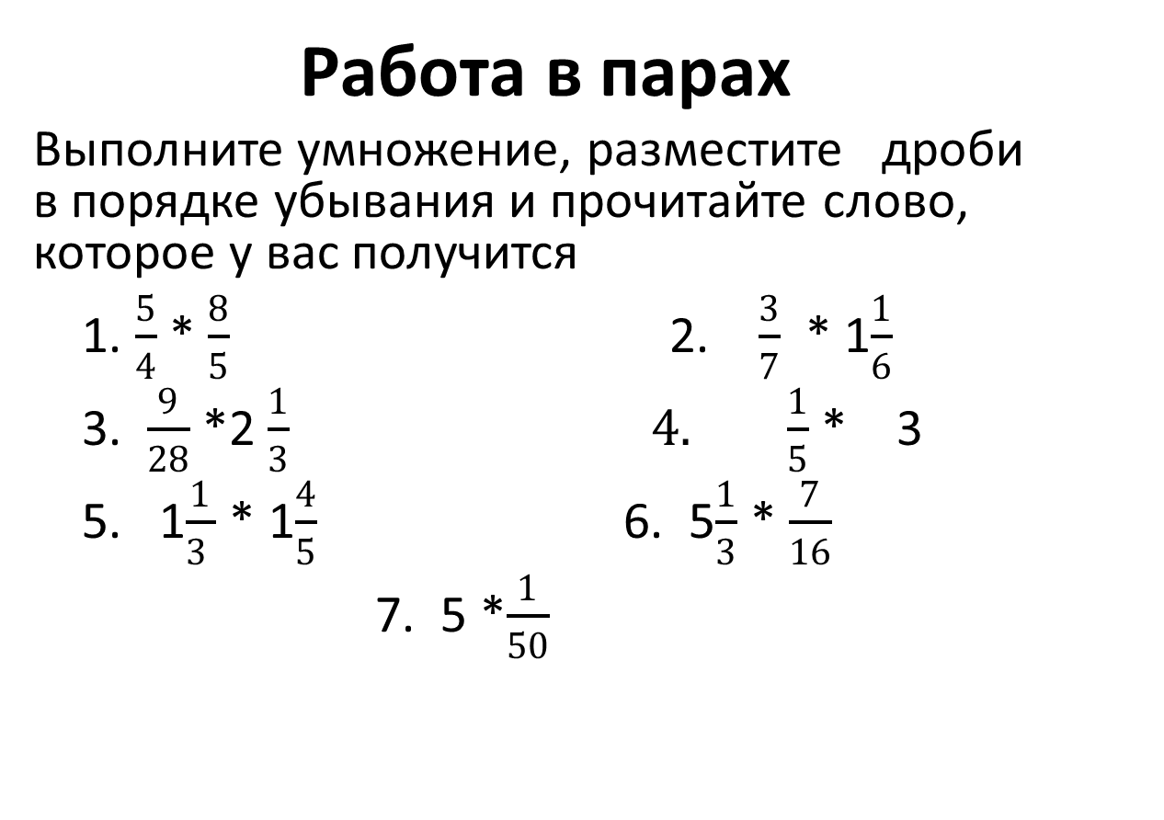
Работа в парах
Выполните умножение, разместите дроби в порядке убывания и прочитайте слово, которое у вас получится
1. $\frac{5}{4}$ *$\frac{8}{5}$ 2. $\frac{3}{7}$ * 1$\frac{1}{6}$
3. $\frac{9}{28}$ *2$\frac{1}{3} 4.$ $\frac{1}{5}$ * 3
5. 1$\frac{1}{3 }$ * 1$\frac{4}{5}$ 6. 5$\frac{1}{3}$ * $\frac{7}{16}$
7. 5 *$\frac{1}{50}$

Slide 21
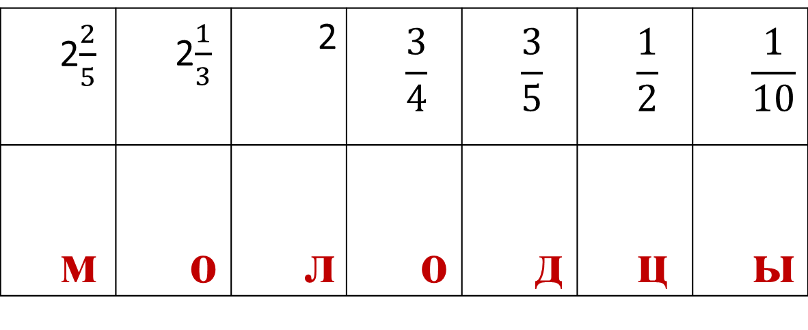
2$\frac{2}{5}$ | 2$\frac{1}{3}$ | 2 | $$\frac{3}{4}$$ | $$\frac{3}{5}$$ | $$\frac{1}{2}$$ | $$\frac{1}{10}$$
м | о | л | о | д | ц | ы

Slide 22
Рефлексия
Сегодня на уроке я узнал…….
На уроке я научился……..
Я умею……
У меня не совсем получается…….
Мне еще надо поработать над ….

Slide 23
Рефлексия
Мне все понятно | В основном я все понял | Я разобрался в теме урока | Я не разобрался в теме урока | Мне непонятна тема урока

Slide 24
Домашнее задание
П.7, № 186, 187

Slide 25
Выставление отметок

